Slide 1

Trabalho de Conclusão de Curso I – TCC1
Prof. Ricardo Luiz de Freitas
ricardo.freitas@academico.domhelder.edu.br

Slide 2
O PROFESSOR
Técnico em Eletrônica pelo CEFET-MG (1980);
Oficial da Reserva do Exército Brasileiro – NPOR (1982);
Graduado em Ciência da Computação pela UFMG (1986);
Pós-graduado em Análise de Sistemas pela FUMEC (1994);
Pós-graduado em Informática na Educação pela PUC-Minas (1999);
Mestre em Administração pela FUMEC (2012);
Atuou durante 15 anos na RM Sistemas/TOTVS (1994 a 2009);
Atuou durante 33 nos na Universidade FUMEC;
Diretor da Sucesu Minas;
Professor na EMGE/Dom Helder desde agosto de 2018.

Slide 3
O TCC
O Trabalho de Conclusão de Curso (TCC) é uma atividade curricular obrigatória, fundada na articulação entre teoria e prática, que evidencia a ética, o planejamento, a organização e a redação de trabalhos em moldes científicos.

Slide 4
O TCC
Objetivos:
Despertar o interesse do estudante pela iniciação científica;
Estimular o espírito empreendedor através da execução de projetos que levem ao desenvolvimento de produtos;
Facilitar a inovação tecnológica;
Desenvolver o pensamento crítico e reflexivo na construção do conhecimento coletivo e multidisciplinar;
Incentivar a formação continuada.

Slide 5
A DISCIPLINA
O objetivo da disciplina TCC1 é orientar os alunos a desenvolverem um Projeto de Pesquisa. Nela os alunos não desenvolvem nenhum trabalho (ou aplicação), eles só pesquisam um problema e propõe solução(ões);
Em TCC2 os alunos implementam a(s) solução(ões) proposta(s) em TCC1;
O TCC deve ser desenvolvido em duplas.

Slide 6
A DISCIPLINA
TCC1 (Projeto de Pesquisa):
Introdução (*);
Pressupostos/hipóteses/problemática (opcional);
Justificativa (*);
Objetivos (geral e específicos) (*);
Referencial teórico (revisão na literatura sobre o tema);
Metodologia (*);
Resultados esperados (*) (opcional);
Referências (bibliografia).
(*) verbos sempre no futuro.

Slide 7
A DISCIPLINA (próxima)
TCC2 (Monografia, Artigo ou Relatório Técnico):
Introdução;
Pressupostos/hipóteses/problemática (opcional);
Objetivos (geral e específicos);
Justificativa (*);
Referencial teórico (revisão na literatura sobre o tema);
Metodologia (*);
Resultados (*) e Discussões;
Conclusão;
Referências (bibliografia);
Apêndice (opcional);
Anexos (opcional).
(*) verbos no passado.

Slide 8
OS PROFESSORES ENVOLVIDOS
Professor da disciplina:
É o orientador de metodologia:
Orienta sobre as normas da ABNT;
Verifica se todas as partes do Projeto estão corretas;
Não questiona nem sugere conteúdo para o Projeto;
Não participa das reuniões dos alunos com o orientador;
Não pode ser professor orientador de conteúdo.
Professor orientador:
É o orientador de conteúdo;
Se reúne semanalmente com os seus orientandos (alunos);
Em TCC1 não há banca de defesa do projeto.

Slide 9
AS REUNIÕES DE ORIENTAÇÃO
Serão 30 minutos por semana para os alunos se reunirem com seus professores orientadores:
Reuniões agendadas no Teams ou presencialmente;
Mínimo de seis reuniões no semestre (duas por mês);
Deverão ser registradas pelo professor orientador em formulário eletrônico fornecido pelo professor da disciplina:
Será feito um registro para cada reunião;
IMPORTANTE: Para os alunos serem aprovados na disciplina, deverão ter acontecidas, no mínimo, 6 reuniões dos alunos com os orientadores. As reuniões só serão válidas se acontecerem em duplas!

Slide 10
A DISTRIBUIÇÃO DE PONTOS
Pontos | Descrição | Professor Responsável
50 | Formulários Partes do Projeto Projeto Final “corrigido” | Professor da Disciplina
50 | Participação do aluno durante o desenvolvimento do Projeto | Professor(a) Orientador(a)
Importante: mínimo de 65 para aprovação!

Slide 11
PONTOS: DISCIPLINA (50 pts)
Ativi-dade | Pon-tos | Descrição
1 | 10 | Devolução do Documento 1 (Pré-Projeto) preenchido pelos alunos
2 | x.x.x | Devolução do Documento 2 (Registro dos Encontros de Orientação - mês 1) preenchido e enviado pelo orientador (mínimo de 2 encontros)
3ª | 20 | Entrega da versão INICIAL do Projeto de Pesquisa com capa (título), folha de rosto, introdução, problematização/hipóteses (opcional), objetivos, justificativa e referências (bibliografia).
4 | x.x.x | Devolução do Documento 2 (Registro dos Encontros de Orientação - mês 2) preenchido e enviado pelo orientador (mínimo de 2 encontros)
5A | 20 | Entrega da versão FINAL do Projeto de Pesquisa completo acrescido de referencial teórico, metodologia, resultados esperados (opcional) e referências (bibliografia)
6 | x.x.x | Devolução do Documento 2 (Registro dos Encontros de Orientação - mês 3) preenchido e enviado pelo orientador (mínimo de 2 encontros)
7 | x.x.x | Entrega da versão FINAL do Projeto de Pesquisa (versão após correções do orientador)

Slide 12
PONTOS: ORIENTADOR (50 pts)
Ativi-dade | Pon-tos | Descrição
3B | 25 | Entrega da versão INICIAL do Projeto de Pesquisa com capa (título), folha de rosto, introdução, problematização/hipóteses (opcional) objetivos, justificativa e referências (bibliografia)
5B | 25 | Entrega da versão FINAL do Projeto de Pesquisa completo acrescido de referencial teórico, metodologia, resultados esperados (opcional) e referências (bibliografia)

Slide 13
OS MATERIAIS A SEREM DISPONIBILIZADOS
Plano de Ensino da disciplina;
Slides (na forma de ppt) com os conteúdos das aulas;
Normas ABNT para trabalhos acadêmicos;
Cartilha sobre Plágio Acadêmico;
Documentos:
1 - Pré-projeto (formulário eletrônico para os alunos registrarem seu tema);
2 - Registro de Encontros de Orientação (formulário eletrônico para o professor orientador registrar as reuniões mensais dos alunos com os seus orientandos);
3 - Cronograma das Atividades de Orientação;
4 - Modelos de escrita de Projeto de Pesquisa (em Word);
Cronograma das atividades da disciplina, com datas de devolução dos documentos acima.

Slide 14
O ALUNO
Leitura do Plano de Ensino no portal: bibliografia recomendada;
Acompanhamento do Cronograma no portal: datas de entrega dos documentos já definidas;
Participação obrigatória do grupo de WhatsApp da turma.

Slide 15
PLATAFORMAS DE EAD
Moodle (https://ead.domhelder.edu.br):
Avisos;
Baixar (download) documentos, modelos e materiais de estudo;
Entrega (upload) de documentos valendo ponto;
Postagem de pontos individuais de cada atividade valendo ponto desenvolvida na disciplina;
Versões no browser e app para celulares.
É o AVA da escola (Ambiente Virtual de Aprendizagem).

Slide 16
PLATAFORMAS DE EAD
Microsoft Teams:
Aulas semanais on line no horário estabelecido pelo professor da disciplina:
ÀS QUARTAS-FEIRAS, DE 17 ÀS 18H15;
AS AULAS SERÃO GRAVADAS;
Alunos com microfone e áudio desabilitados;
Se o aluno quiser falar “acene” a mão ou informe no chat;
Uso do chat somente para assuntos ligados a aula;
Compartilhamento da tela do aluno para esclarecimentos de dúvidas no seu trabalho;
Registro de presença automático (entrada e saída do aluno);
Versões no browser, aplicativo para desktop ou app para celulares.

Slide 17
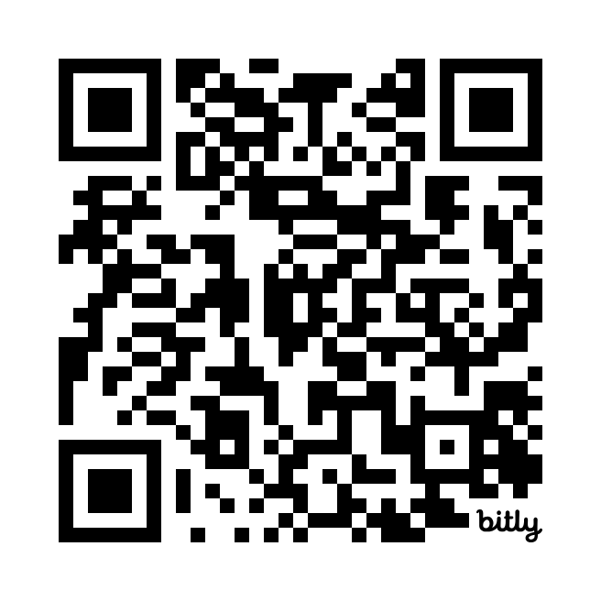
GRUPO NO WHATSAPP
Turma NOITE:
https://bit.ly/3gkTC3R

Slide 18
Fim
Prof. Ricardo Luiz de Freitas
ricardo.freitas@academico.domhelder.edu.br

